Slide 1
Where Vision Breaks First
상용 NPU의 강제 저정밀 경로에서 비전 트랜스포머가 '먼저' 붕괴하는 현상의 진단·국소화·복구
실제 닫힌-컴파일러 상용 NPU(FuriosaAI RNGD) 실측 · ACCV 2026 (오사카) 본 트랙
핵심 한 줄 — 학습된 비전 모델을 닫힌-컴파일러 NPU에 올리면 정확도가 '조용히' 붕괴한다. 남들은 시뮬레이션으로 보지만, 우리는 실제 실리콘에서 어디가 먼저 깨지는지 측정·복구한다.

Slide 2
배경과 간극 — 왜 이 문제인가
RNGD = LLM·트랜스포머용 2세대 추론 NPU
• RNGD NPU에는 정밀도를 끄는 손잡이가 없다 → 저정밀이 강제된다.
– compiler_config에 정밀도/양자화 필드 0개. Config(implicit_type_casting=False)를 주면 컴파일 자체가 실패.
• 그런데 양자화·정밀도 연구는 대부분 시뮬레이션 bit-op으로 측정한다.
– → 실제 닫힌-컴파일러 상용 실리콘에서의 측정은 '공백'. 우리는 이 공백을 정통으로 친다.
역설: 연산 하나하나는 멀쩡한데(아래), 모델 전체는 붕괴한다.
per-op 정밀도 (실측, op_support.md) | 상대오차 | 코사인 유사도
conv / matmul / bmm | ≈ 0.23% | 0.9999975

Slide 3
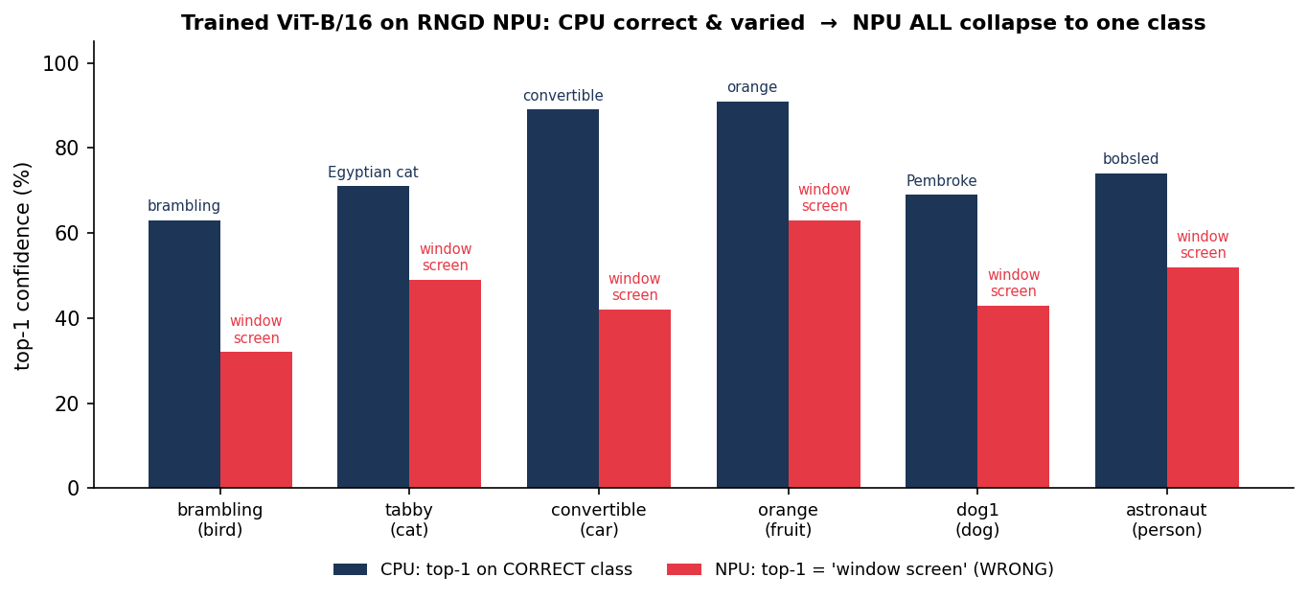
문제 ① Silent Precision Collapse — 학습된 ViT 실측
ViT-B/16, RNGD NPU에서 컴파일·실행 OK(9.5ms) … 그러나
CPU: 6장 모두 정답, 클래스도 다양
NPU: 6장 모두 'window screen' 한 클래스로 붕괴
새·고양이·차·과일·개·사람 — 전혀 다른 입력인데 NPU는 같은 오답.
랜덤 가중치로 검증하면 NPU=CPU로 멀쩡 → '거짓 양성 함정'. 학습 가중치에서만 붕괴.
실리콘 증거: NPU 6.8ms vs CPU 54.4ms (8× 빠름)
→ CPU 폴백 아닌 진짜 온칩 연산(EDF에 CPU 노드 0개).

Slide 4
핵심 발견 — 구조가 달라도 '같은' 붕괴
conv망(CNN)과 트랜스포머(ViT)가 동일한 attractor로 수렴
모델 | 구조 | CPU (정답) | NPU (붕괴)
MobileNetV2 (CNN) | convolution | Samoyed / Egyptian cat / giant panda … | 전부 → window screen
ViT-B/16 (Transformer) | self-attention | brambling / convertible / orange … | 전부 → window screen
• 완전히 다른 두 구조가 정확히 같은 한 클래스('window screen')로 붕괴한다.
• → 붕괴는 '모델 구조'의 문제가 아니라 하드웨어 저정밀 경로의 체계적 성질이다.
– 만약 무작위 누적 오차였다면 이미지·구조마다 제각각 틀려야 한다. 한 곳으로 쏠린다 = 체계적 편향.
– 논문적 가치: 일반성(여러 구조) + 메커니즘(operand cast) 을 동시에 입증하는 강한 증거.

Slide 5
왜 그런가 — 메커니즘 + 정직한 미해결점
• 누적기는 범인이 아니다. 손실은 '곱하기 직전 operand를 좁게 깎는 cast'에서 난다.
– Contraction 엔진: 저정밀 operand(i8/bf16) → 넓은 누적기(i8→i32, bf16→f32). 누적기는 안 좁다. (furiosa-opt book 검증)
• 방아쇠 = 학습 가중치의 heavy-tailed(쏠린) 분포.
– 큰 값 옆에서 작은 값이 cast로 뭉개진다. 랜덤·정조건 망은 분포가 안정적이라 오차 1e-11로 멀쩡.
• ⚠️ 정직한 미해결점 (측정으로 확정):
– per-op는 0.23%(누적 안 됨)인데 어떻게 100% 단일클래스 붕괴가 되나? 실제 cast 포맷(bf16/int8/fp8)과 주범(라운딩 vs 클립/오버플로)을 측정으로 확정 → 복구 PoC가 곧 진단(아래 ablation).

Slide 6
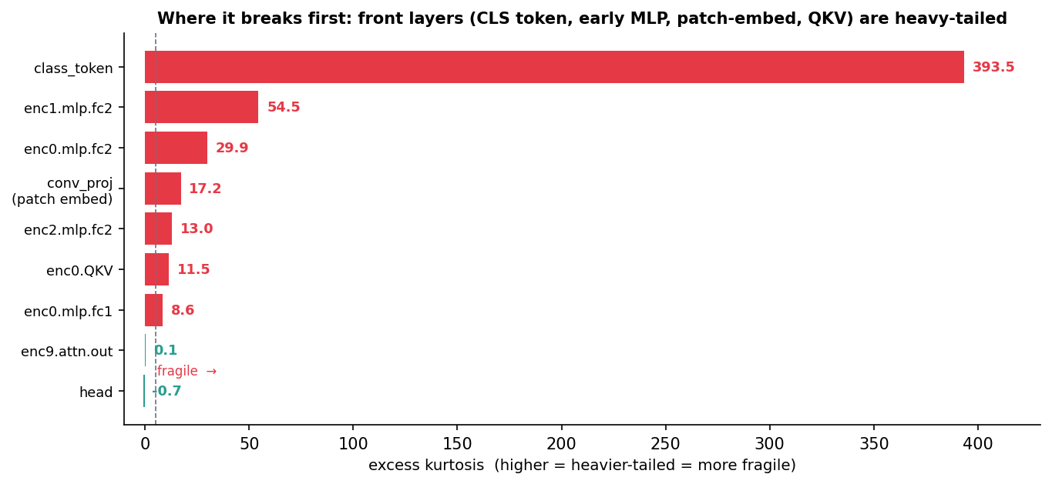
어디서 '먼저' 깨지나 — 국소화
학습 ViT-B/16 층별 weight kurtosis (실측)
앞단이 취약하다:
CLS 토큰(k=393), 초기 MLP, patch-embed conv, QKV 가 heavy-tailed.
후기 attention 투영은 정상(k≈0).
유력 단서: 분류는 CLS 토큰에서 읽는데, cast가 k=393짜리 CLS를 뭉개면 출력이 한 logit으로 쏠릴 수 있다 → 동일 attractor 설명.
kurtosis = 붕괴 예측자(진단 지표).

Slide 7
해결방법 — per-channel 스케일 접기 + outlier 클립
재학습·라벨 없음 · FP32 출력 불변 · 재컴파일 0초
• 레버 1) per-channel 스케일을 인접 affine에 '접기'(equalization).
– 연속 선형 사이에 대각 S와 S⁻¹를 끼우면 FP32 출력 불변(DFQ/SmoothQuant). ViT 접기 지점: LayerNorm ↔ Linear(QKV·MLP).
• 레버 2) outlier 클립 — heavy tail을 cast 전에 잘라 작은 값이 안 뭉개지게.
cast 포맷 (측정 대상) | 단순 float 재스케일 | 스케일 접기 | 클립
bf16 (부동소수) | 무효 (상대정밀도 스케일 불변) | 무효 | 유효
int8 / fp8 (고정소수) | — | 유효 | 유효
∴ 어느 레버가 듣는지로 cast 포맷·주범을 역추론 → 복구가 곧 메커니즘 ablation.
EDF는 가중치 독립(런타임 입력) → 접은 가중치를 같은 프로그램에 끼워 재컴파일 0초로 sweep.

Slide 8
결과 현황 — 무엇이 확정됐고, 무엇이 진행 중인가
단계 | 내용 | 상태
문제 확정 | 학습 CNN·ViT가 NPU에서 붕괴, 동일 attractor (실측) | ✓ 완료
진단·국소화 | 층별 kurtosis → 앞단(CLS·초기 MLP·patch-embed)이 취약 | ✓ 완료
메커니즘 | operand cast + heavy-tailed weights, 거짓양성 함정 | ✓ (정량 분해는 측정 예정)
해결방법 설계 | per-channel 스케일 접기 + 클립, FP32 불변·저비용 | ✓ 완료
복구 결과 | window screen → 정답 회복 + top-1 회복량 + 비용곡선 | 진행 중
일반화 | 현대 foundation 인코더(DINOv2/SigLIP2) 붕괴·복구 | 진행 중
정직성: '문제·진단·방법'은 실측으로 확정. '복구 결과'는 다음 단계의 핵심 실험(논문 payoff).

Slide 9
기여 · 학회 적합성
새로움(해자)
• 실제 닫힌-컴파일러 상용 NPU '실리콘' 측정(남들은 시뮬).
• 구조 일반성 — CNN·ViT 동일 붕괴.
• Silent collapse + 진단 + FP32-불변 복구.
• 정밀도 손잡이 0인 닫힌 컴파일러라는 미개척 영역.
결정권자 직격 (ACCV 2026 체어)
• Jiwen Lu — 양자화·efficient ViT·HW 공동설계.
• Hyunjung Shim — DGQ '진단 먼저 → 고치기'. 우리 구조와 동일.
형식: 본 트랙 7/5, 이중맹검(벤더 익명: 'a commercial reduced-precision NPU'), 14쪽 LNCS.

Slide 10
다음 단계
• 복구 PoC — 스케일만 / 클립만 / 둘다 sweep → window screen이 정답으로 돌아오나 + 회복 top-1.
– (동시에 cast 포맷·주범을 역추론 = 메커니즘 ablation)
• 현대 foundation 인코더로 일반화 — DINOv2 / SigLIP2(고정해상도 forward-only) 붕괴·복구.
– (2026급 현재성: 실제 프로덕션 VLM의 '눈'을 측정)
• 정량화 — ImageNet 다수 이미지 top-1 붕괴율/회복량 + 비용 곡선 + 베이스라인 대비.
• 목표 — 진단 → 국소화 → 복구로 완결되는 본 트랙 논문.

